Slide 1
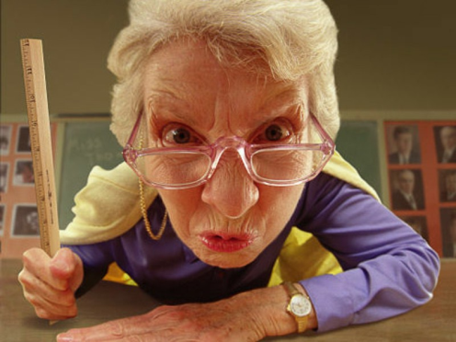
Povinnosti pracovníků školy
Respektují individuální zvláštnosti žáků, rozvíjí kladné mezilidské vztahy.
Učí žáky logicky uvažovat, pracovat ve skupině, používat moderní metody při získávání informací a hodnotit i vzájemně své výkony.
Podílí se na modernizaci učebních metod, účastní se vzdělávacích akcí.
Učitelé mající 1. vyuč. hodinu se dostaví do školy nejpozději v 7.15.
Během vyučování se učitel věnuje vyučovacímu procesu a nemůže v tuto dobu poskytovat informace rodičům.

Slide 2
Mimoškolní činnosti končí nejpozději v 16.30, kdy se škola zamyká.
Učitel během vyučování žáky nikam neposílá, uvolňuje je pouze na ústní nebo písemné přání rodičů.
Úrazy hlásí do ředitelny a zajišťuje první pomoc.
Třídní učitelé konají dvakrát do měsíce třídnické hodiny.
Exkurze jsou povoleny pouze jako součást výuky a nebo je lze pořádat ve volném čase žáků se souhlasem rodičů.
Kromě třídních schůzek lze s učitelem dohodnout individuální termín schůzky, učitel navíc poskytuje pravidelné konzultační hodiny pro rodiče.

Slide 3
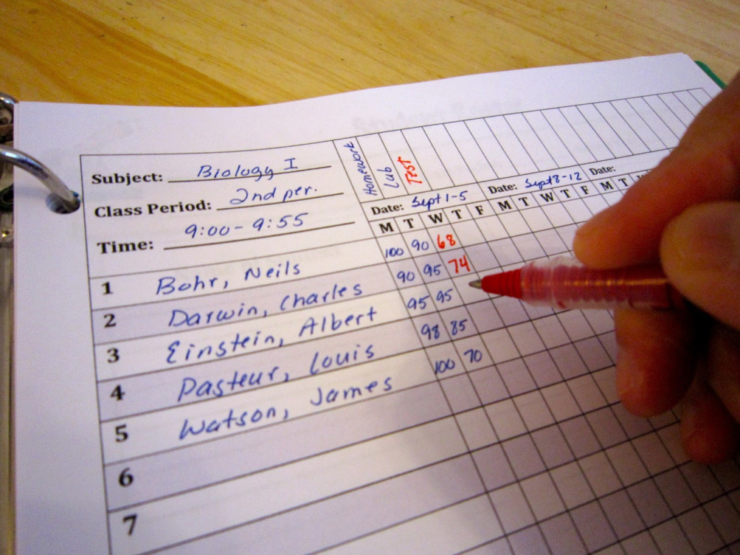
Informace o prospěchu poskytuje zákonným zástupcům, pracovníkům PPP a na písemné vyžádání odboru péče o dítě a soudu.
Učitel navíc vykonává dohled nad žáky o přestávkách a na akcích mimo školu v předem stanoveném časovém rozmezí, o kterém rodiče informuje nejméně den předem.
Ředitel může stanovit dozor nad žáky i jiným zaměstnancům školy.

Slide 4

Práva pracovníků školy
Dále se vzdělávat a čerpat volno na samostudium.

Slide 5

Povinnosti žáků
Do školní budovy vstupují žáci v 7.15 horním vchodem (nejpozději 10 min před vyučováním).
Žáci mohou opustit budovu během vyučování za doprovodu rodičů a nebo na jejich písemnou žádost.
O velké přestávce mají žáci 1. stupně možnost zakoupit si nápoje z automatu v přízemí školy.
Jsou povinni informovat o zdravotních potížích.

Slide 6
Žáci jsou vedeni k třídění odpadu do určených nádob umístěných ve třídách a na chodbách školy, šetří vodou a elektřinou a po vyučování si uklízí své místo.
Žáci nesmí nosit do školy věci ohrožující zdraví a bezpečnost.
V případě úrazu žák neprodleně informuje vyučujícího. Při pozdějším ohlášení nebude úraz považován za školní.
Žák chrání školní majetek (např. obalené učebnice) a nepoškozuje jej. V případě ztráty nebo záměrného poškození školního majetku bude náhrada projednána s rodiči. (Učebnice pořizuje nové.)
Žáci nesmí nikoho pouštět do budovy školy (ani spolužáky).
Žáci nesmí v hodinách tělesné výchovy nosit náušnice (lze pouze „pecky“, a to přilepené zdravotní náplastí).

Slide 7
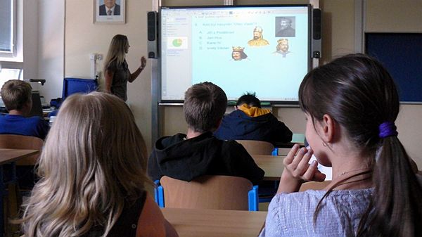
Práva žáků
na informace o průběhu a výsledcích svého vzdělávání;
sdružovat se, volit a být volen do samosprávních orgánů žáků, pracovat v nich a jejich prostřednictvím se obracet na ředitele školy, který je povinen se stanovisky a vyjádřeními těchto orgánů zabývat;
svobodně vyjadřovat svůj názor ke všem otázkám včetně rozhodnutí týkajících se jejich vzdělávání;
na ochranu před sociálně-patolog. jevy a diskriminací;

Slide 8
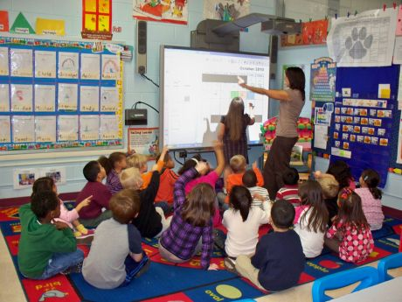
omluvit se učiteli na začátku hodiny, pokud se nemohl z vážných důvodů připravit;
na ochranu před vměšováním do svobody dítěte (jeho korespondence, nezákonné útoky na jeho pověst);
požádat o pomoc při řešení jeho zdravotních a psychických potíží a vysvětlení učiva;
vznášet požadavky a stížnosti;
na volný čas a odpočinek;
Schránka důvěry se nachází
na dveřích ředitelny a mezi
přízemím a 1. patrem.

Slide 9
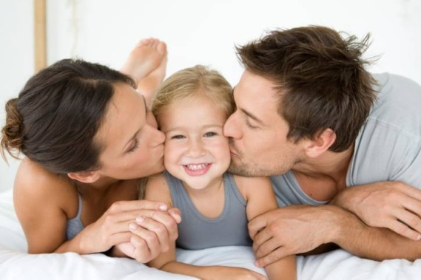
Povinnosti zákonných zástupců
Dokládat důvody nepřítomnosti žáka ve výuce.
Informovat školu o změně zdravotní způsobilosti žáka a poskytovat informace pro školní matriku (např. změna trvalého bydliště, kontakt apod.). Osobní údaje ze zákona podléhají ochraně a jsou důvěrné.
Důvod nepřítomnosti žáka oznámit třídnímu učiteli nejpozději do 3 dnů.
Rodiče jsou povinni požádat o uvolnění žáka na 1-2 dny třídního učitele, v případě více dnů ředitele školy písemnou formou.
Nahradit případnou škodu způsobenou žákem/žákyní.

Slide 10

Práva zákonných zástupců
na informace o průběhu a výsledcích vzdělávání a výchovy jejich dítěte;
volit a být voleni do školské rady a prostřednictvím tohoto orgánu se obracet se stanovisky na ředitele školy, který je povinen se jimi zabývat;
vyjadřovat se k rozhodnutím;
na využití poradenské pomoci školy ohledně vzdělávání a výchovy;
seznámit se s obsahem ŠVP, výroční zprávou a školním řádem
účastnit se rodičovských akcí pořádaných školou, případně si dohodnout termín individuální schůzky s vyučujícím;
požádat o uvolnění dítěte z vyučování;

Slide 11

Pravidla hodnocení výsledků vzdělávání a výchovy
U žáků se speciálními vzdělávacími potřebami je možno využít na žádost rodičů slovní hodnocení, či kombinované s klasifikačním stupněm.
Součástí hodnocení je i píle a chování.
Žák 1. stupně může opakovat pouze jeden ročník na tomto stupni.
Má-li zákonný zástupce žáka pochybnosti o správném hodnocení na konci prvního nebo druhého pololetí, může do 3 pracovních dnů od vydání vysvědčení požádat ředitelku školy o komisionální přezkoušení žáka.
Hodnoceny jsou vědomosti, dovednosti, úroveň slovního a písemného projevu, logické uvažování, samostatnost myšlení při řešení úkolů, schopnost spolupráce, stálost pracovního výkonu, připravenost na výuku, schopnost využívat výpočetní techniku a odbornou literaturu, tvořivost, aktivita, zájem a estetické vnímání, vše v souladu s ŠVP.

Slide 12
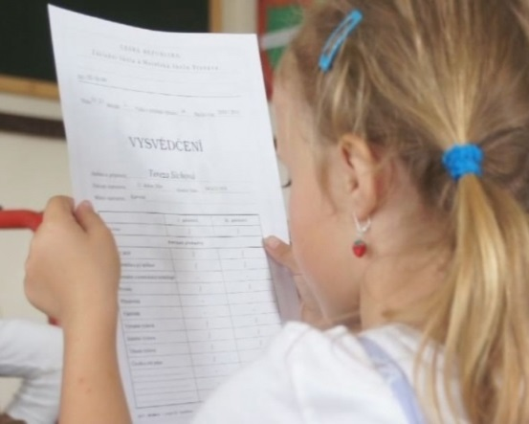
Hodnocení chování: velmi dobré, uspokojivé, neuspokojivé (Rozhoduje ředitelka školy na pedag. radě.).
U mimořádného porušení školního řádu jsou zákonní zástupci informováni okamžitě.
Písemnou kontrolní práci může žák konat v jednom dni pouze jednu a termín mu bude oznámen předem.
Nejmenší počet známek za čtvrtletí v rámci jednoho vyučovacího předmětu jsou dvě.
Hodnocení písemných prací bude provedeno nejpozději do 7 pracovních dnů.
Součástí hodnocení je i sebehodnocení (Co se mi daří, co mi ještě nejde, jak budu pokračovat dál.).
Výsledná známka na vysvědčení není matematickým průměrem.

Slide 13
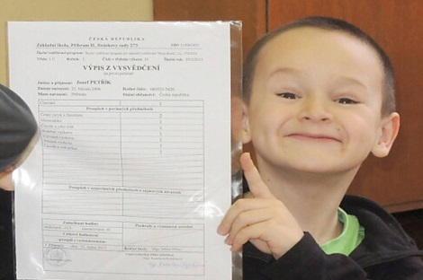
Hodnocení cizinců: Škola nemá povinnost doučovat, ale nabídne možnosti řešení. V 1. pololetí nemusí být žák hodnocen, v 2. pololetí musí, nebo opakuje ročník.
Celkové hodnocení na vysvědčení:
prospěl(a) s vyznamenáním – průměr stupňů 1,5 a nejhorší známka povinného předmětu 2;
prospěl(a) – nejhorší známka 4
neprospěl(a)
Výchovná opatření:
(Uděluje třídní uč. nebo ředitelka školy a zapisují se do ŽK a školní matriky. Pochvaly a důtky udělené ředitelkou se také píší na vysvědčení.)
a) pochvaly
b) kázeň. opatření
Napomenutí tř. učitelky (drobnější opak. přestupky)
Důtka tř. učitelky (závažnější přetrv. přestupky)
Důtka ředitelky školy (hrubé porušení šk. řádu a zásad chování) – projednána na pedag. radě

Slide 14
Absence
Omluvný list vyplňují pouze zákonní zástupci, a to do 3 dnů od nástupu do školy; důvodem je buď nemoc, nebo vážné rodinné důvody.
Uvolňování: - 1-2 dny (žádost třídnímu)
- 3 a více dnů (formulář do řed.)
- doporučeno max. 1 týden ročně
- písemně omluvit i z kroužků
Zájmové kroužky jsou povinné, lze odhlásit až na konci pololetí.

Slide 15
Pravidla chování ve škole
Zákaz jakýchkoliv záznamů a jejich distribuce.
Za chování mimo školu odpovídají rodiče.
Žáci nosí čistý vhodný oděv, přezůvky, DÚ a pomůcky – v opačném případě se omluví na začátku hodiny a zdůvodní.
Pitný režim se souhlasem učitele.
Hodina končí buď zvoněním a nebo pokynem učitele.
Ředitelské volno – ze závažných organizačních nebo technických důvodů max. 5 dnů v roce.
Ranní družina v MŠ od 6.30 do 7.30 (11.10-16.30).
Zákaz žákům pouštět do budovy. Dotyčný si musí zazvonit v hlavním vchodu.
Žáka učitel předává zákonným zástupcům (jiné osobě s písemným zmocněním).

Slide 16
Bezpečnost
Do školy cenné věci nepatří. Pojištěny jsou pouze boty, oblečení a pomůcky. Ztrátu je nutno hlásit v ten den.
Peníze a klíče musí žáci nosit stále při sobě.
Je třeba hlásit infekční onemocnění (i v okolí).

